Slide 1
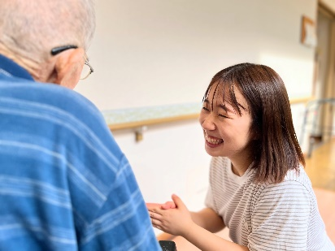
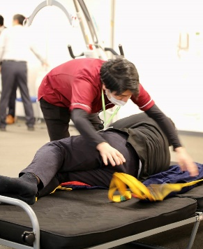
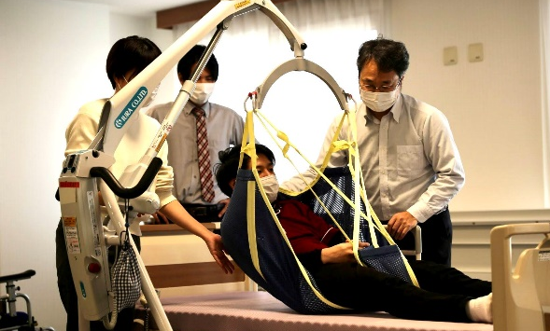
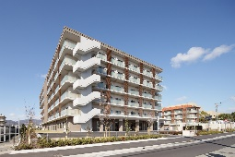
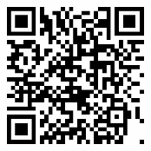

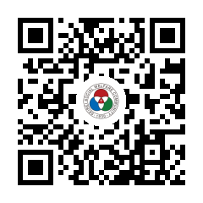
半日 仕事体験
福祉施設
28年卒インターンシップ・オープンカンパニー
＊志望企業が明確に ＊就活の視野が広がる ＊企業理解、自己理解が深まる
介護体験会
先着10名！
8.20
2026.
(木)
13:00-16:00
3つのおすすめポイント！
実践技術を体験できる
使用者の気持ちを感じられる
1.
2.
3.
大規模法人の職場環境を体験できる
充実した体験プログラム
移乗リフトの体験
レクリエーション参加
泡シャワー体験
タブレット(血圧・体温測定他)
インカム体験 など
会場アクセス
お申込み方法
▼公式LINE
①右の二次元コードより公式LINEに登録
②メッセージで以下をお送りください
・学校名/学年/お名前
・インターン参加希望の旨
宝塚せいれいの里
兵庫県宝塚市弥生町2-2
阪神バス「総合福祉センター前」降車
徒歩8分
▼公式LINE
▼公式HP
お問合せ
窓 口
法人本部 人事企画部 関西採用センター
0797-26-6630（直通）
モダン会計事務所
【 主催 】
高田市
【 協賛 】
株式会社GRT
kansai-saiyou@sis.seirei.or.jp

